Slide 1
ỦY BAN NHÂN DÂN QUẬN PHÚ NHUẬN
TRƯỜNG TIỂU HỌC NGUYỄN ĐÌNH CHÍNH
TẬP VIẾT – LỚP 3
TUẦN 12

Slide 2
Thứ ngày tháng 12 năm 2021
TẬP VIẾT
Ôn chữ hoa H

Slide 3
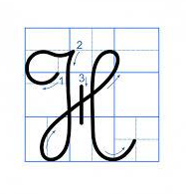
Quan sát, nhận xét chữ hoa H
Chữ hoa H được tạo bởi mấy nét ? Đó là những nét nào ?
Chữ hoa H được tạo bởi 3 nét.
Nét viết chữ hoa H là kết hợp của 3 nét:
Nét 1 là nét cong trái nối nét lượn ngang.
Nét 2 là nét khuyết dưới và nét khuyết trên nối liền nét móc dưới.
Nét 3 là nét thẳng.
Chữ hoa H cao mấy ô li?
Chữ hoa H cao 2 ô li rưỡi.

Slide 4
Hướng dẫn viết chữ hoa H

Slide 5
Luyện viết từ ứng dụng
Cụm từ trên có những chữ nào được viết hoa?
Những chữ nào cao 2 ô li rưỡi?
Khoảng cách của mỗi chữ được viết như thế nào?
Trong một tiếng các con chữ được viết nối liền nhau và khoảng cách giữa các tiếng là một con chữ o.

Slide 6
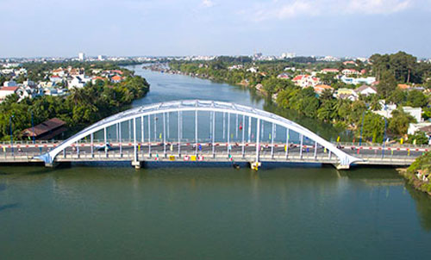
Sông Đồng Nai
Đồng Nai là một tỉnh thuộc vùng Đông Nam Bộ, Việt Nam. Đây là tỉnh đông dân thứ 5 cả nước sau thành phố Hồ Chí Minh, Thủ đô Hà Nội, tỉnh Nghệ An và tỉnh Thanh Hóa.

Slide 7
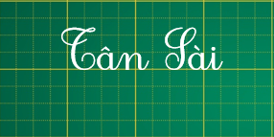
Luyện viết từ ứng dụng
Cụm từ trên có những chữ nào được viết hoa?
Những chữ nào cao 2 ô li rưỡi?
Khoảng cách của mỗi chữ được viết như thế nào?
Trong một tiếng các con chữ được viết nối liền nhau và khoảng cách giữa các tiếng là một con chữ o.

Slide 8
Luyện viết câu ứng dụng
Quảng Trị có làng Tân Sài, đây là cách nói chơi chữ vì Tân và Sài có nghĩa là củi. Đồng Nai là đất Biên Hòa, là miền trù phú ở trong Nam, thóc lúa dồi dào.

Slide 9
CÔ CHÀO TẤT CẢ CÁC EM

